Slide 1
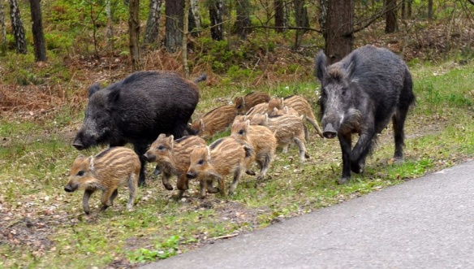

Afrykański pomór świń (African Swine Fever - ASF)
- woj. świętokrzyskie
Wojewódzki Inspektorat Weterynarii w Kielcach

Slide 2

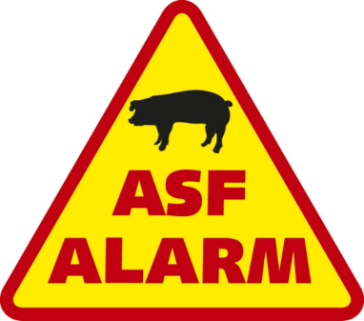
Afrykański pomór świń
Spis:
Afrykański pomór świń – zagrożenie dla gospodarki kraju
Obecna sytuacja epidemiologiczna w województwie
Zwłoki padłych na ASF główne źródło zakażenia

Slide 3
Afrykański pomór świń
O chorobie ASF
Afrykański pomór świń (African Swine Fever - ASF) to szybko szerząca się, zakaźna choroba wirusowa, na którą podatne są świnie domowe , świniodziki oraz dziki. W przypadku wystąpienia ASF w stadzie dochodzi do dużych spadków w produkcji: zakażenie przebiega powoli i obejmuje znaczny odsetek zwierząt w stadzie, przy czym śmiertelność zwierząt sięga nawet 100%.
Zgodnie z OIE przyjmuje się, że okres inkubacji choroby wynosi 15 dni (okres inkubacji w środowisku naturalnym: 4-19 dni, w przypadku choroby o ostrym przebiegu: 3-4 dni).
Wirus jest wyjątkowo odporny na działanie niskich temperatur i zachowuje właściwości zakaźne we krwi, kale, tkankach (zwłaszcza surowych, niedogotowanych produktów z mięsa wieprzowego lub dzików) przez okres nawet 3-6 miesięcy.

Slide 4
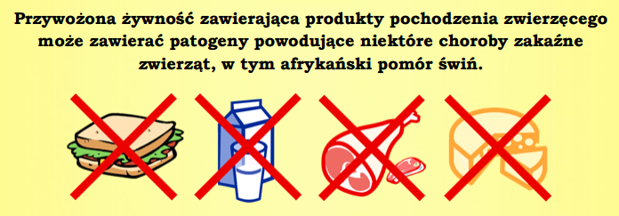
Afrykański pomór świń
Zagrożenie dla ludzi
Ludzie nie są wrażliwi na zakażenie wirusem ASF, w związku z czym choroba ta nie stwarza zagrożenia dla ich zdrowia lub życia.
Drogi zakażenia
Najczęstszym sposobem zakażenia zwierząt jest bezpośredni lub pośredni kontakt ze zwierzętami zakażonymi. Rozprzestrzenianie się wirusa jest stosunkowo łatwe za pośrednictwem osób i pojazdów odwiedzających gospodarstwo, skażonego sprzętu i narzędzi, zwierząt mających swobodny dostęp do gospodarstwa (gryzonie, koty, psy), jak również przez skażoną paszę, wodę oraz skarmianie zwierząt odpadami kuchennymi (zlewkami) zawierającymi nieprzetworzone mięso zakażonych świń lub dzików.

Slide 5
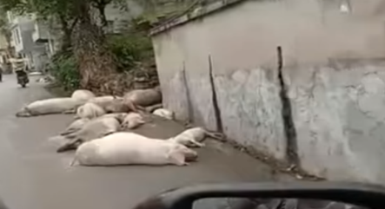

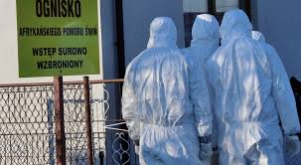
Kraj, w którym wystąpiło ASF narażony jest na bardzo duże straty ekonomiczne
w przemyśle mięsnym oraz hodowli,
powodowane upadkami świń, kosztami likwidacji ognisk choroby,
a także wstrzymaniem obrotu i eksportu świń, mięsa wieprzowego oraz produktów pozyskiwanych od świń

Slide 6
Produkcja mięsa wieprzowego w Polsce
Produkcja mięsa wieprzowego w Polsce
i województwie świętokrzyskim
rok | Polska | świętokrzyskie | świętokrzyskie %
2014 | 21 551 492 | 1 347 620 | 6,25
2015 | 21 973 396 | 1 603 056 | 7,30
2016 | 22 438 554 | 1 719 509 | 7,66
2017 | 22 241 956 | 1 568 171 | 7,05
2018 | 22 724 461 | 1 807 198 | 7,95

Slide 7
Liczba siedzib stad na dzień 02.01.2020

Slide 8
Chów i hodowla – woj. świętokrzyskie
powiat | 500-1000 | 1000-2000 | 2000-5000 | Pow. 5000 | l. zwierząt
buski | 3 | 2 | 0 | 0 | 17 081
jędrzejowski | 23 | 5 | 10 | 0 | 92 690
kazimierski | 1 | 3 | 0 | 0 | 20 278
kielecki | 3 | 0 | 0 | 2 | 40 965
konecki | 1 | 1 | 0 | 0 | 3 961
opatowski | 1 | 6 | 1 | 0 | 22 808
ostrowiecki | 0 | 0 | 0 | 1 | 13 608
pińczowski | 1 | 0 | 1 | 0 | 8 882
sandomierski | 1 | 0 | 0 | 0 | 1 647
skarżyski | 1 | 0 | 0 | 0 | 970
starachowicki | 0 | 1 | 0 | 0 | 1620
staszowski | 1 | 0 | 1 | 0 | 10 907
włoszczowski | 0 | 2 | 2 | 0 | 14 159

Slide 9
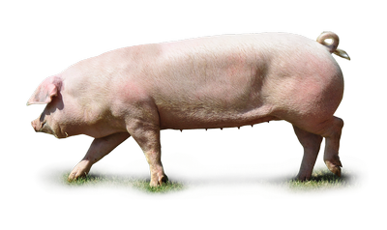
Sytuacja w woj. świętokrzyskim w związku z zagrożeniem ASF

Slide 10
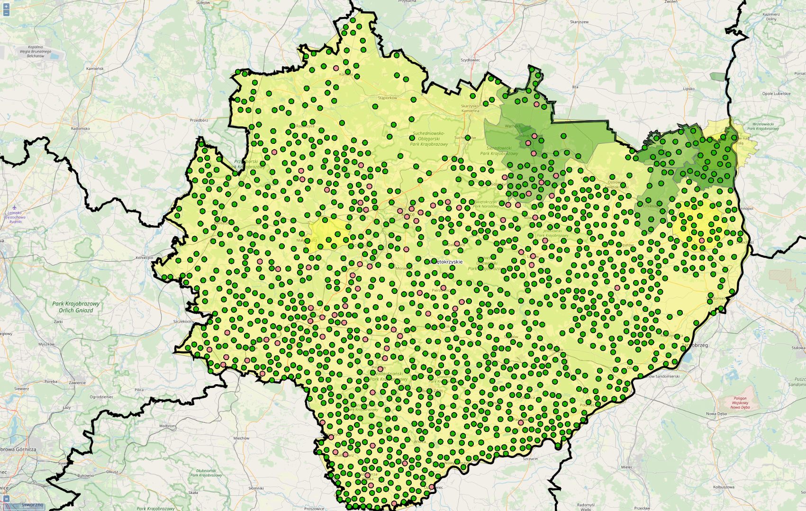
Lokalizacja siedzib stad posiadających świnie
stan na - IX.2019 r.
- Trzoda chlewna
- Przewoźnicy

Slide 11
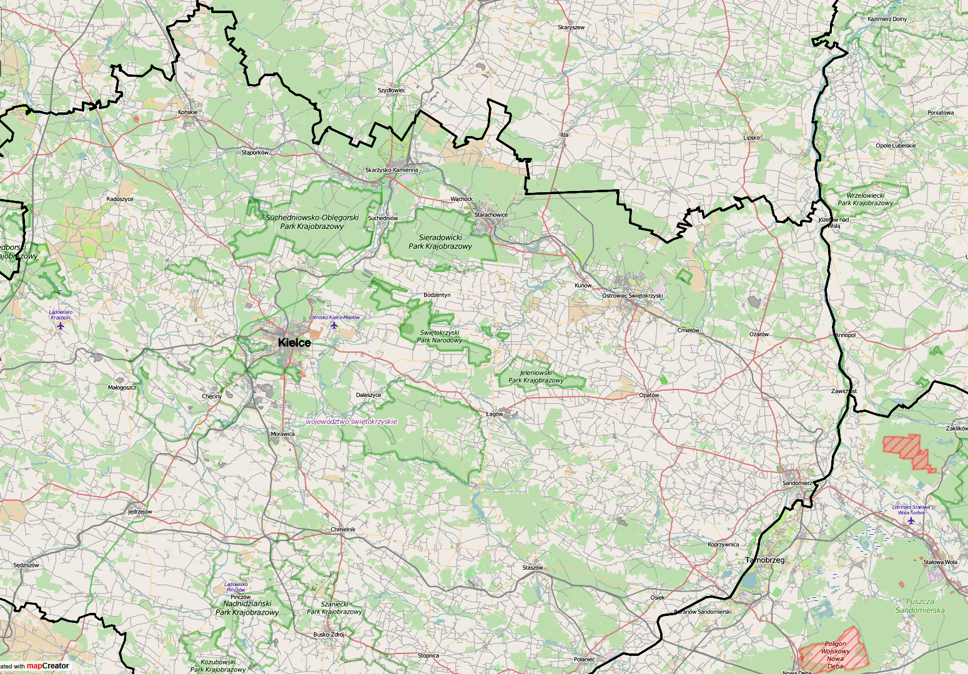

Slide 12
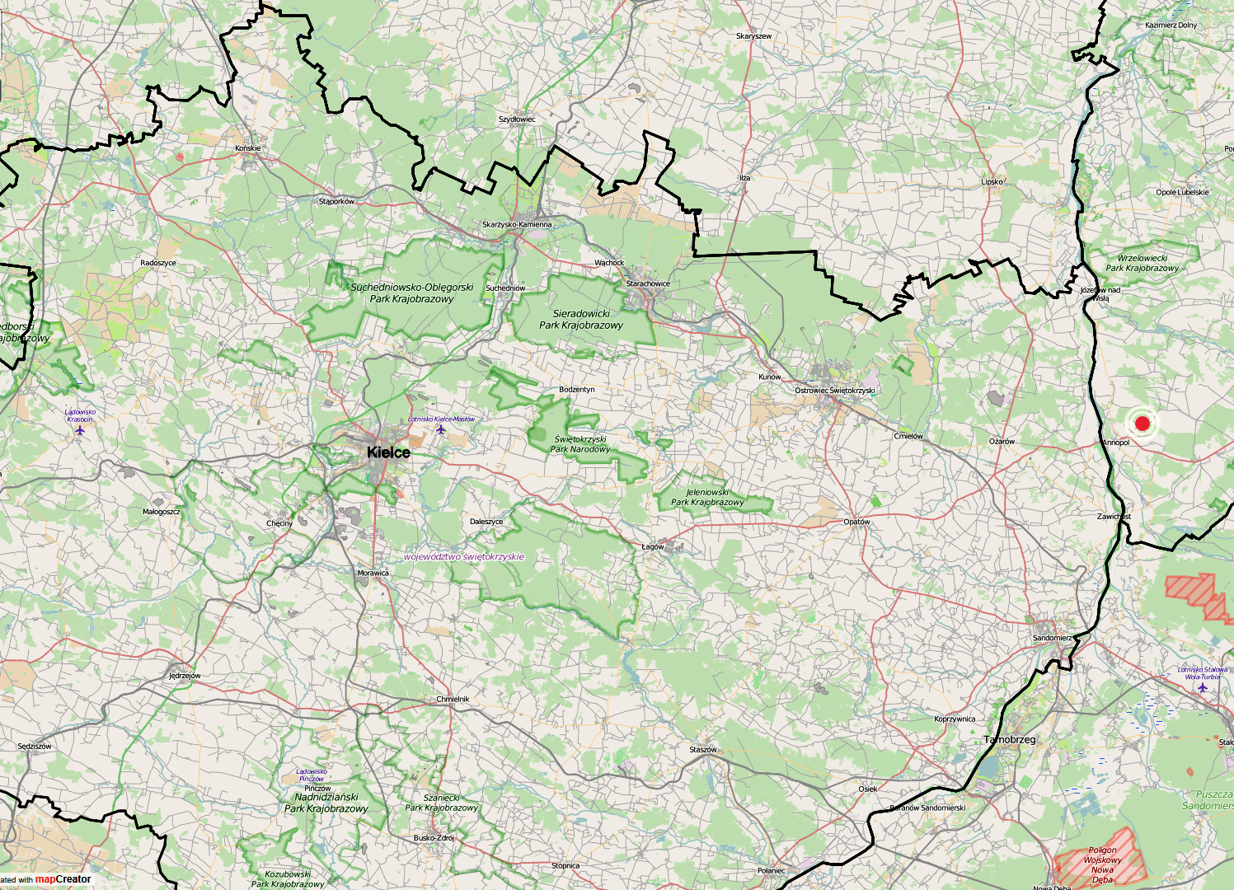
Potwierdzone wystąpienie ASF u padłego dzika -26.10.2018 r.
Stary Rachów (Annopol, kraśnicki, lubelskie)

Slide 13
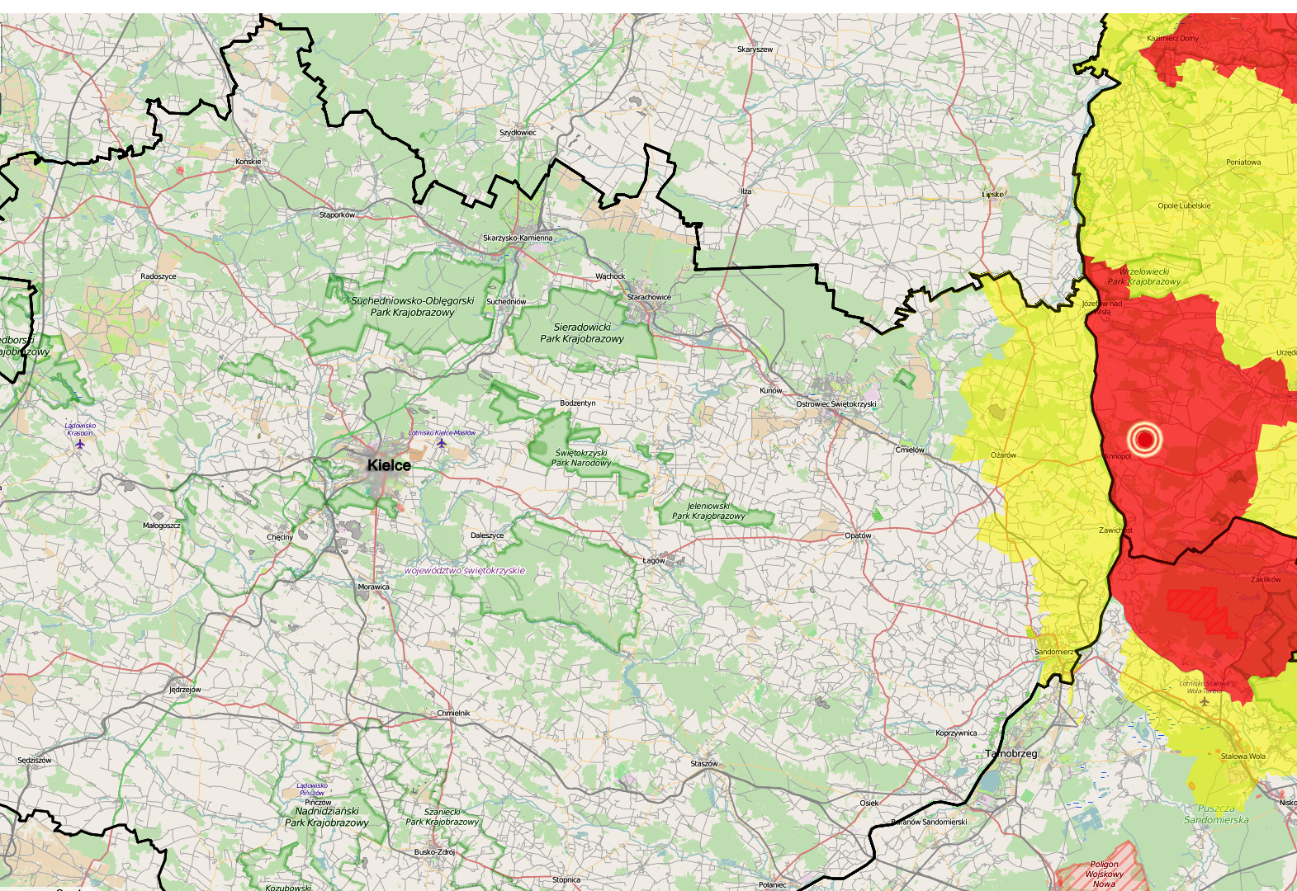
Stary Rachów 26.10.2018 r.

Slide 14

Drugie potwierdzone wystąpienie ASF u padłego dzika - 07.08.2019 r. (blisko granic woj. świętokrzyskiego)
Basonia (Józefów nad Wisłą, opolski, lubelskie)
Basonia 07.08.2019r

Slide 15
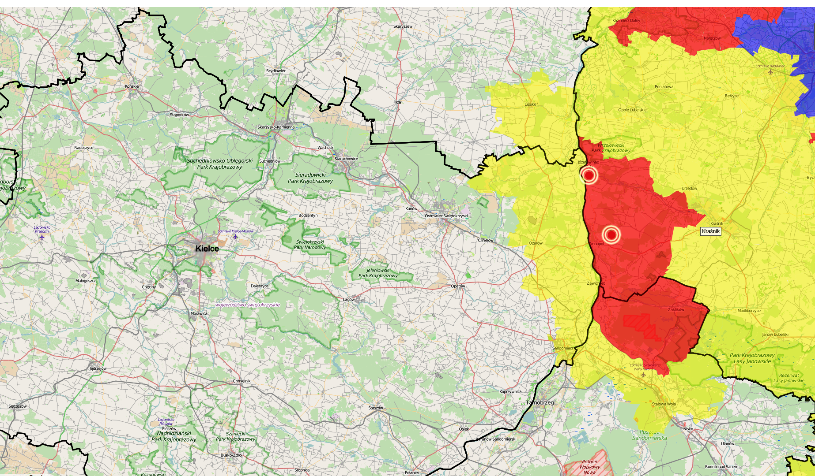

Slide 16
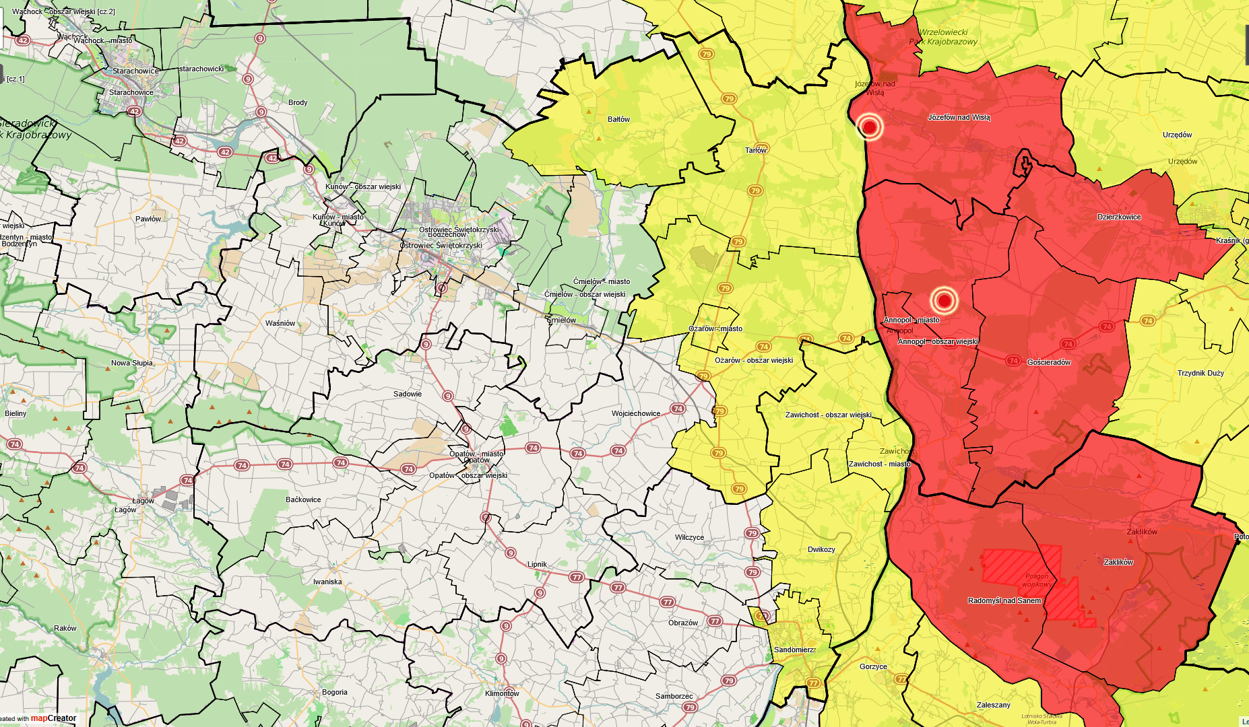

Slide 17
Wprowadzenie na terenie woj. świętokrzyskiego obszaru objętego ograniczeniami
Strefa | Powiat | Gmina
Czerwona (od 03.09.2019) | Opatów | Tarłów
 |  | Ożarów na północ od DK 74

Slide 18
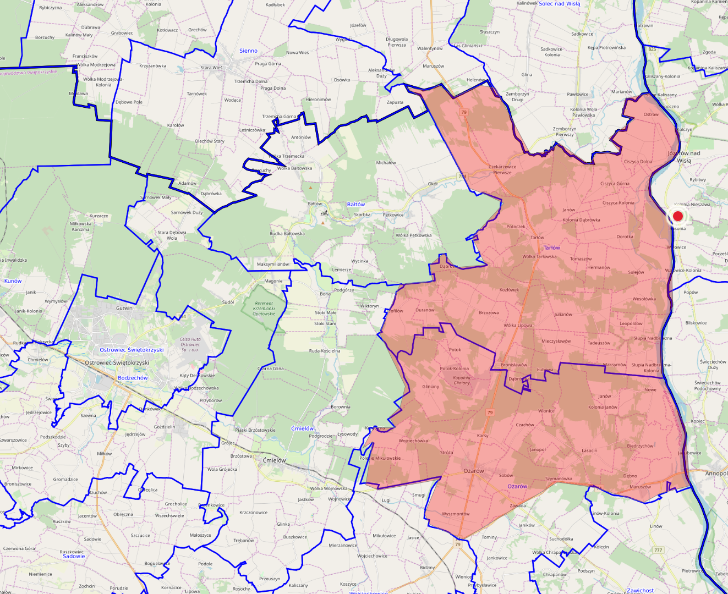

Slide 19
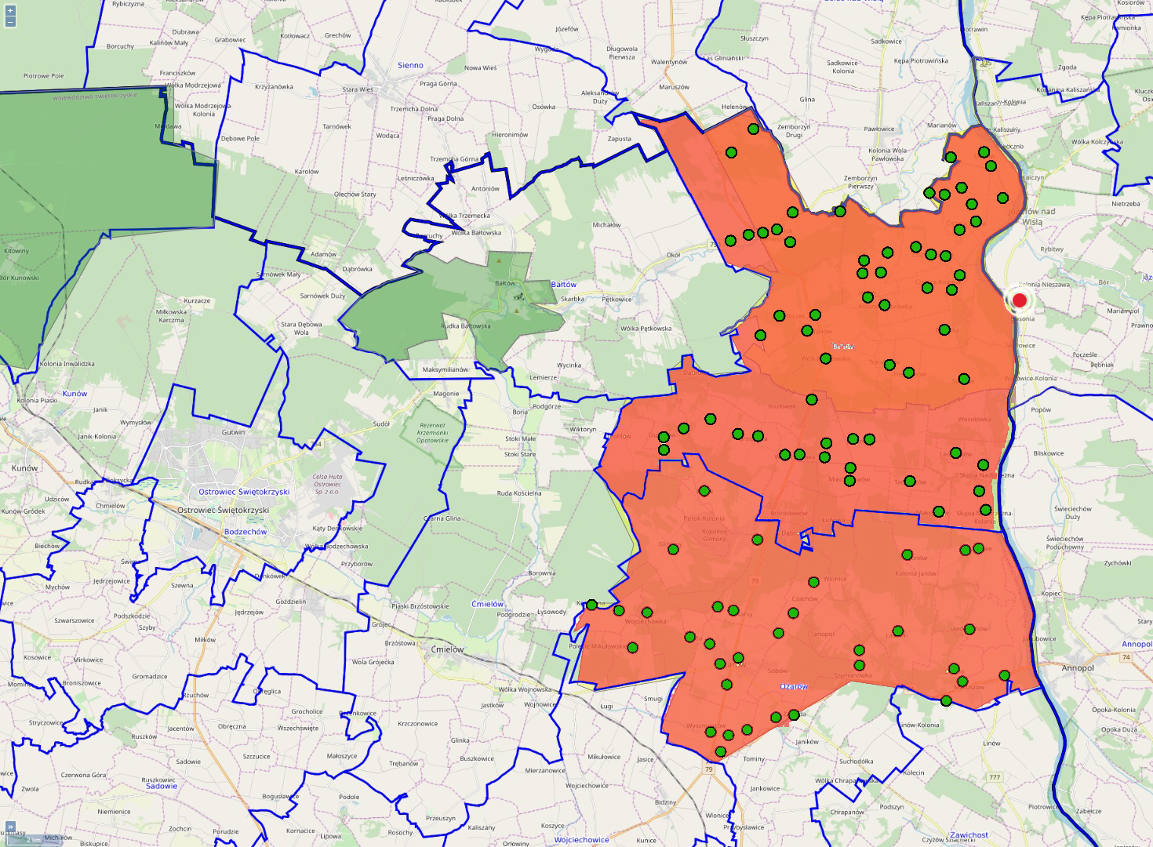

Slide 20
Stan na 10 stycznia 2020 w podziale na gminy i powiaty
Strefa | Powiat | Gmina
Czerwona | Opatów | Tarłów
 |  | Ożarów na północ od DK 74
Żółta | Opatów | Ożarów na południe od DK 74
 |  | Opatów
 |  | Wojciechowice
 |  | Lipnik
 |  | Sadowie
 | Ostrowiec Świętokrzyski | Waśniów
 |  | Kunów
 |  | Ostrowiec
 |  | Bodzechów
 |  | Bałtów
 |  | Ćmielów
 | Sandomierz | Zawichost
 |  | Dwikozy
 |  | Wilczyce
 |  | Obrazów
 |  | Sandomierz
 |  | Samborzec
 |  | Koprzywnica
 |  | Łoniów
 |  | Klimontów
 | Skarżysko - Kamienna | Skarżysko Kościelne
 | Starachowice | Brody
 |  | Mirzec
Opatów wolne gminy: Iwaniska, Baćkowice

Slide 21
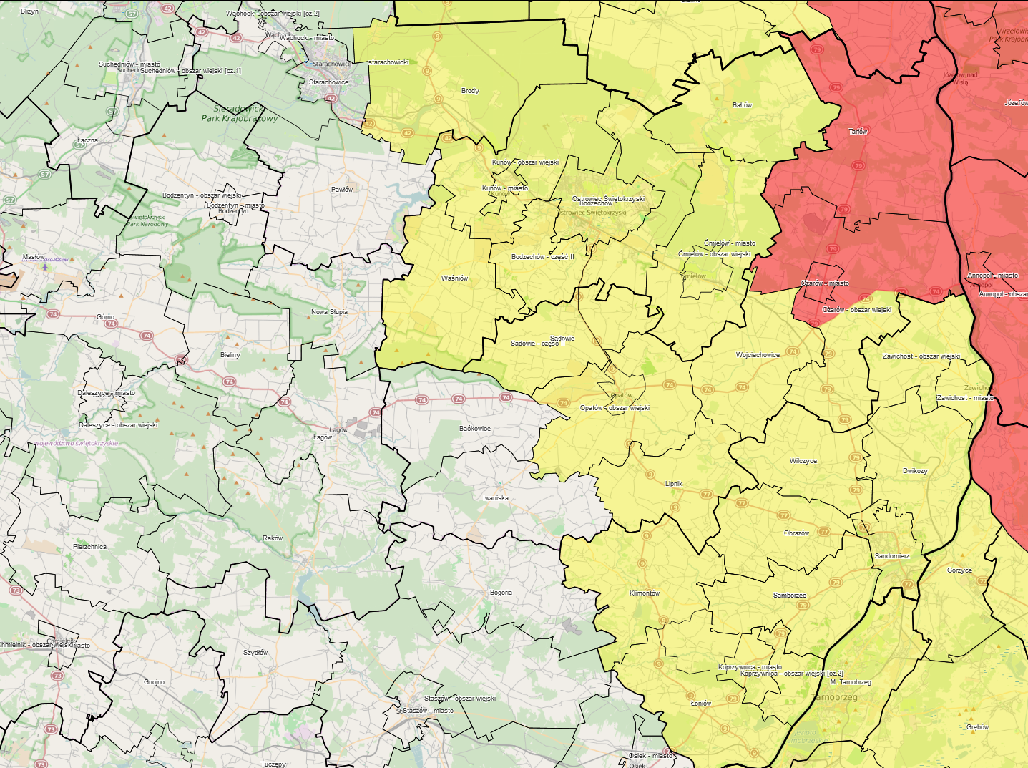

Slide 22
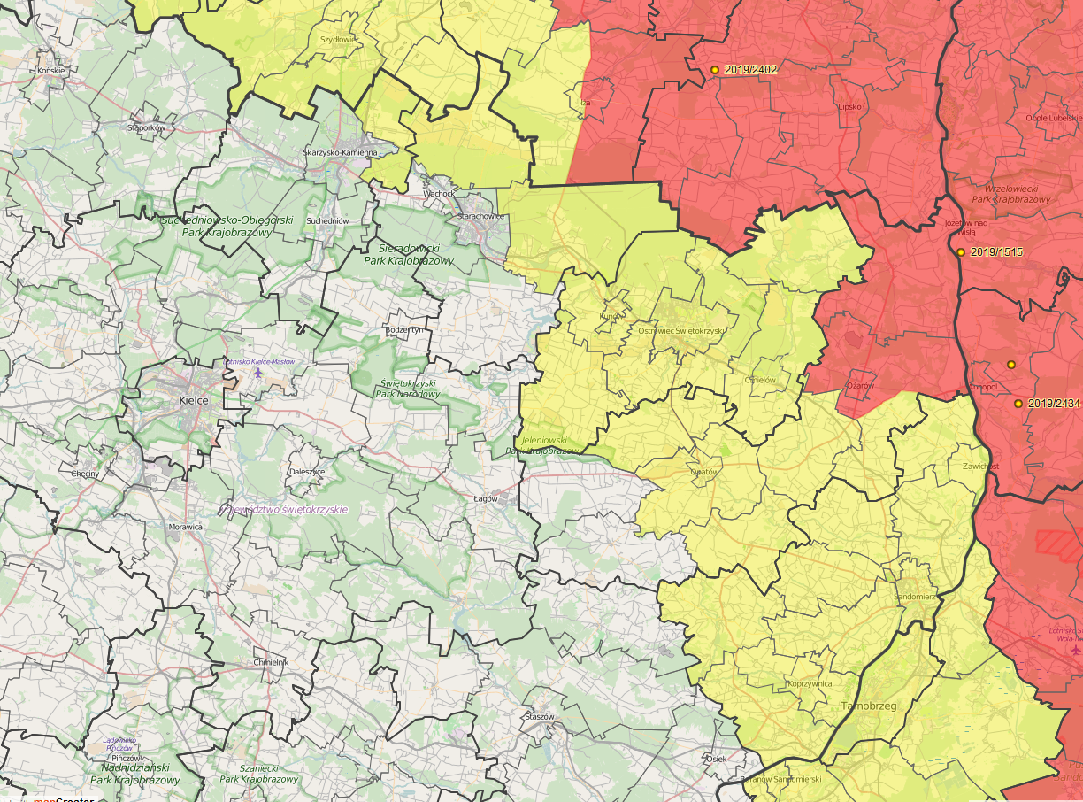

Slide 24
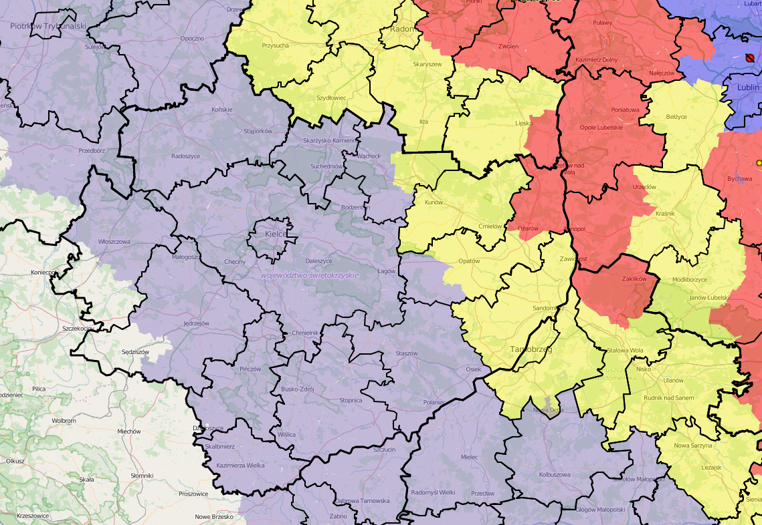

Slide 25
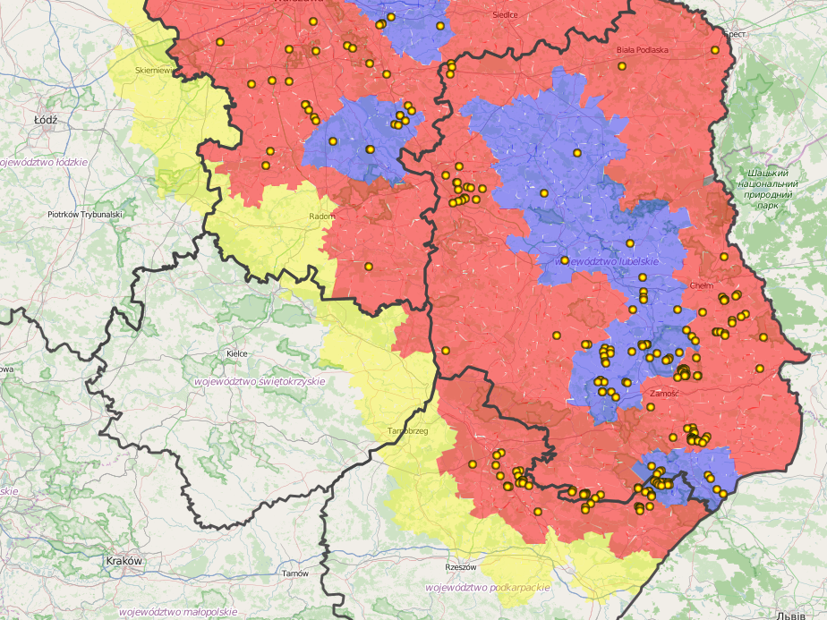

Slide 26
Lokalizacja ferm pow. 500 szt.
POWIAT | NR SIEDZIBY STADA FERM O OBSADZIE POW. 500 szt. | MIEJSCOWOŚĆ | GMINA | OBSADA Z PODZIAŁEM NA GRUPY PRODUKCYJNE
 |  |  |  | prosięta | warchlaki | tuczniki | maciory | lochy | knury | RAZEM
Opatów | 049291035-001 | Pisary 64 | Ożarów |  | 3242 | 1200 | 0 | 594 + 140 loszki | 14 | 5190
 | 024042305-001 | Wojnowice 25 | Iwaniska | 1395 | 832 | 0 | 0 | 516 + 40 loszek | 3 | 2786
 | 074106596-001 | Wojnowice 25 | Iwaniska | 0 | 0 | 1075 | 0 | 0 | 0 | 1075
 | 023538631-001 | Kaczyce 60 | Lipnik | 360 | 647 | 0 | 0 | 232 + 20 loszek | 1 | 1260
 | 048094561-001 | Włostów 255 | Lipnik | 238 | 382 | 816 | 0 | 141 | 4 | 1581
 | 073985782-001 | Wojnowice 25 | Iwaniska | 0 | 0 | 1317 | 0 | 0 | 0 | 1317
 | 026951034-001 | Ciszyca Górna 97 | Tarłów |  | 783 | 206 | 0 | 213 + 26 loszek | 2 + 3 knurki | 1233
 | 064989202-001 | Ciszyca Górna 97 | Tarłów |  | 117 | 607 | 0 | 0 | 0 | 724
Ostrowiec | PL058035092001 | Przeuszyn 66 | Ćmielów | 0 | 9729 | 0 | 0 | 0 | 0 | 9729
Sandomierz | PL074127151-001 | Wyspa 40 | Zawichost | 50 | 190 | 560 | 86 | 0 | 4 | 890
Starachowice | 038608175-001 | Staw Kunowski, ul. Szkolna 3 | Brody | 0 | 0 | 1 484 | 0 | 0 | 0 | 1484
 | fermy zlokalizowane na terenie strefy ochronnej
 | fermy zlokalizowane na terenie strefy objętej ograniczeniami

Slide 27
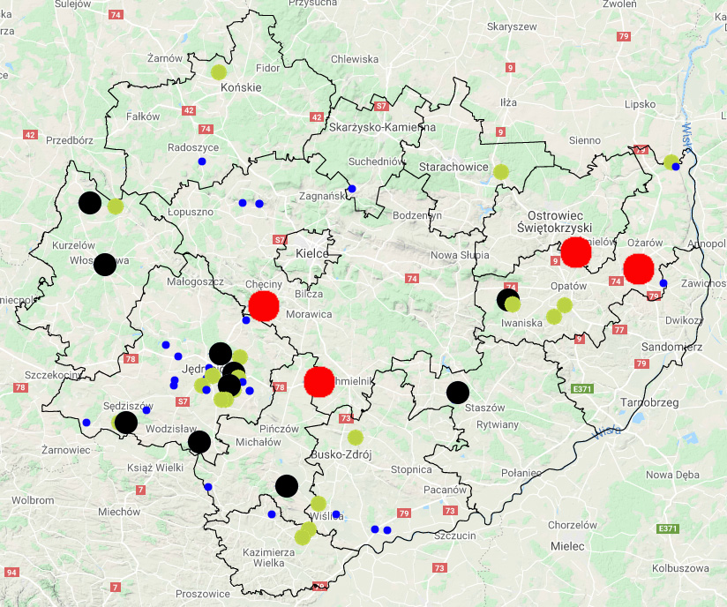
Lokalizacja ferm trzody chlewnej o obsadzie pow. 500 szt.
500-1000
1001-2000
2001-5000
5001-20000

Slide 28
Fermy trzody chlewnej o obsadzie pow. 1000 szt.
POWIAT | MIEJSCOWOŚĆ | GMINA | OBSADA ŚWIŃ
Kielce | Śladków Duży | Chmielnik | 19178
Ostrowiec Św. | Przeuszyn 66 | Ćmielów | 9729
Kielce | Łukowa | Chęciny | 7454
Opatów | Pisary | Ożarów | 5190
Włoszczowa | Nieznanowice | Włoszczowa | #ADR!
Jędrzejów | Pękosław | Wodzisław | 3800
Pińczów | Złota | Złota | 3232
Jędrzejów | Przezwody | Wodzisław | 3214
Opatów | Wojnowice | Iwaniska | 2786
Jędrzejów | Raków | Jędrzejów | 2515
Staszów | Oględów | Staszów | 2454
Jędrzejów | Jakubów | Imielno | 2200
Włoszczowa | Komorniki | Kluczewsko | 2162
Jędrzejów | Raków | Jędrzejów | 2136
Końskie | Modliszewice | Końskie | 1988
Jędrzejów | Krzczonów 87 | Opatowiec | 1984
Jędrzejów | Jakubów | Imielno | 1767
Opatów | Włostów | Lipnik | 1581
Jędrzejów | Krzczonów 87 | Opatowiec | 1549
Jędrzejów | Opatkowice Drewniane | Imielno | 1535
Opatów | Wojnowice | Iwaniska | 1317
Opatów | Kaczyce | Lipnik | 1260
Busko- Zdrój | Gorysławice | Wiślica | 1246
Włoszczowa | Oleszno | Krasocin | 1239
Opatów | Ciszyca Górna | Tarłów | 1233
Włoszczowa | Oleszno | Krasocin | 1215
Starachowice | Staw Kunowski, ul. Szkolna 3 | Brody | 1213
Jędrzejów | Chwaścice | Jędrzejów | 1132
Jędrzejów | Helenówka | Imielno | 1100
Jędrzejów | Węgleniec | Jędrzejów | 1092
Jędrzejów | Węgleniec | Jędrzejów | 1089
Jędrzejów | Kamienna 87 | Opatowiec | 1078
Opatów | Wojnowice | Iwaniska | 1075
Busko- Zdrój | Widuchowa | Busko-Zdrój | 1072
Jędrzejów | Podlaszcze | Jędrzejów | 1041
Strefa żółta
Strefa czerwona

Slide 29
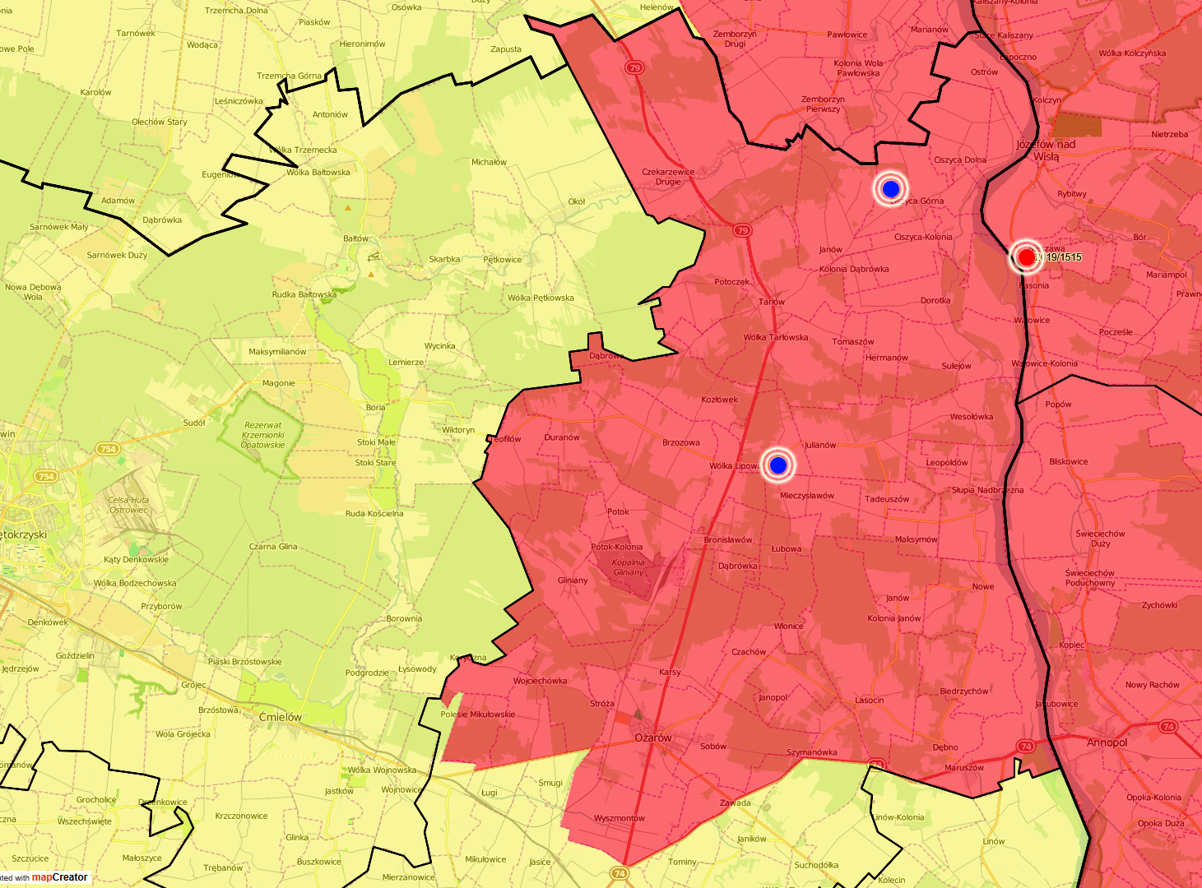
Lokalizacja dużych ferm -
w obszarze objętym ograniczeniami
Ciszyca Górna 27-515
2 stada:
1233 świń
724 świnie
Cegielnia
27-515
271 świń

Slide 30
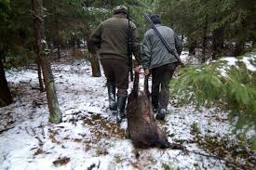
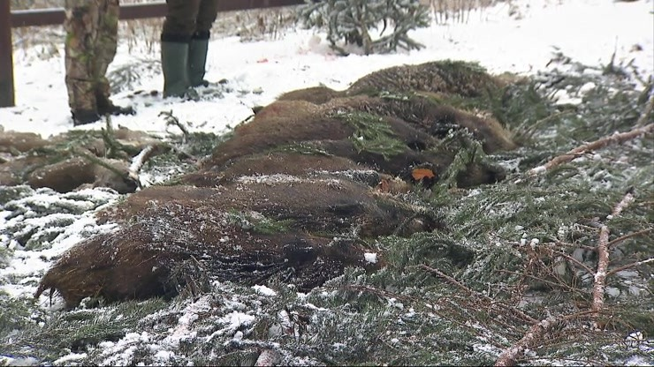
Odstrzał dzików
Jaromir Kobos

Slide 31
Odstrzał dzików w rozbiciu na miesiące
- wykonany przez Zarząd Okręgowy PZŁ Kielce
Powiat | Odstrzał dzików | Odstrzał dzików | Odstrzał dzików | Odstrzał dzików | Odstrzał dzików | Odstrzał dzików | Odstrzał dzików | Odstrzał dzików | Odstrzał dzików | SUMA Odstrzałów
miesiąc | kwiecień | maj | czerwiec | lipiec | sierpień | wrzesień | październik | listopad | grudzień | SUMA Odstrzałów
buski | 17 | 9 | 18 | 17 | 25 | 41 | 45 | 32 | 41 | 245
jędrzejowski | 15 | 33 | 15 | 22 | 64 | 50 | 61 | 76 | 56 | 392
kazimierski | 6 | 6 | 2 | 3 | 8 | 8 | 11 | 14 | 12 | 70
kielecki | 76 | 92 | 72 | 112 | 123 | 131 | 126 | 148 | 110 | 990
konecki | 58 | 91 | 70 | 100 | 91 | 126 | 134 | 163 | 129 | 962
ostrowiecki | 23 | 26 | 23 | 51 | 50 | 41 | 73 | 42 | 72 | 401
pińczowski | 21 | 18 | 15 | 26 | 36 | 38 | 48 | 64 | 66 | 332
skarżyski | 5 | 35 | 22 | 28 | 41 | 40 | 47 | 45 | 36 | 299
starachowice | 21 | 39 | 33 | 55 | 44 | 71 | 47 | 40 | 69 | 419
włoszczowski | 31 | 58 | 29 | 34 | 60 | 48 | 69 | 61 | 58 | 448
RAZEM | 273 | 407 | 299 | 448 | 542 | 594 | 661 | 685 | 649 | 4558

Slide 32
Odstrzał dzików w rozbiciu na miesiące
- wykonany przez Zarząd Okręgowy PZŁ Kielce
Suma odstrzelonych sztuk przez 9 miesięcy - 4558

Slide 33
Odstrzał dzików w rozbiciu na miesiące
- wykonany przez Zarząd Okręgowy PZŁ Tarnobrzeg
Powiat | Odstrzał dzików | Odstrzał dzików | Odstrzał dzików | Odstrzał dzików | Odstrzał dzików | Odstrzał dzików | Odstrzał dzików | Odstrzał dzików | Odstrzał dzików | SUMA Odstrzałów
miesiąc | kwiecień | maj | czerwiec | lipiec | sierpień | wrzesień | Październik | listopad | grudzień | SUMA Odstrzałów
opatowski | 36 | 44 | 29 | 43 | 79 | 96 | 92 | 104 | 134 | 657
sandomierski | 32 | 29 | 25 | 38 | 42 | 43 | 42 | 47 | 70 | 368
staszowski | 22 | 38 | 27 | 78 | 100 | 88 | 75 | 84 | 51 | 563
RAZEM | 90 | 111 | 81 | 159 | 221 | 227 | 209 | 235 | 255 | 1588

Slide 34
Odstrzał dzików w rozbiciu na miesiące
- wykonany przez Zarząd Okręgowy PZŁ Tarnobrzeg
Suma odstrzelonych sztuk przez 9 miesięcy - 1588

Slide 35
Suma odstrzałów od kwietnia do grudnia 2019
Zarząd Okręgowy PZŁ Kielce, Zarząd Okręgowy PZŁ Tarnobrzeg

Slide 36
Populacja dzików / odstrzał w roku 2019
 | Powiat | Rok gospodarczy 2019/2020 |  |  |  | RAZEM ODSTRZELONE w 2019 (kwiecień – grudzień)
 |  | Liczba dzików w powiecie stan populacji na 10.03.2019 | liczba dzików na 1 km ² wg stanu na 10.03.2019 | Planowana ilość dzików przed okresem polowań | Plan odstrzału minimalny
PZŁ Kielce | buski | 86 | 0,1 | 223 | 152 | 245
 | jędrzejowski | 165 | 0,14 | 440 | 324 | 392
 | kazimierski | 29 | 0,07 | 73 | 43 | 70
 | kielecki | 351 | 0,15 | 851 | 656 | 990
 | konecki | 215 | 0,22 | 541 | 465 | 962
 | ostrowiecki | 77 | 0,18 | 178 | 127 | 401
 | pińczowski | 108 | 0,18 | 227 | 177 | 332
 | skarżyski | 147 | 0,47 | 284 | 250 | 299
 | starachowicki | 238 | 0,48 | 515 | 460 | 419
 | włoszczowski | 134 | 0,16 | 326 | 245 | 448
PZŁ Tarnobrzeg | opatowski | 181 | 0,19 | 419 | 346 | 657
 | sandomierski | 60 | 0,09 | 165 | 119 | 368
 | staszowski | 126 | 0,12 | 422 | 341 | 563
PZŁ Kielce Razem |  | 1550 |  | 3658 | 2899 | 4558
PZŁ Tarnobrzeg |  | 367 |  | 1006 | 806 | 1588
Województwo |  | 1917 |  | 4664 | 3705 | 6146

Slide 37
Plan i wykonanie odstrzału w 2019 roku

Slide 38
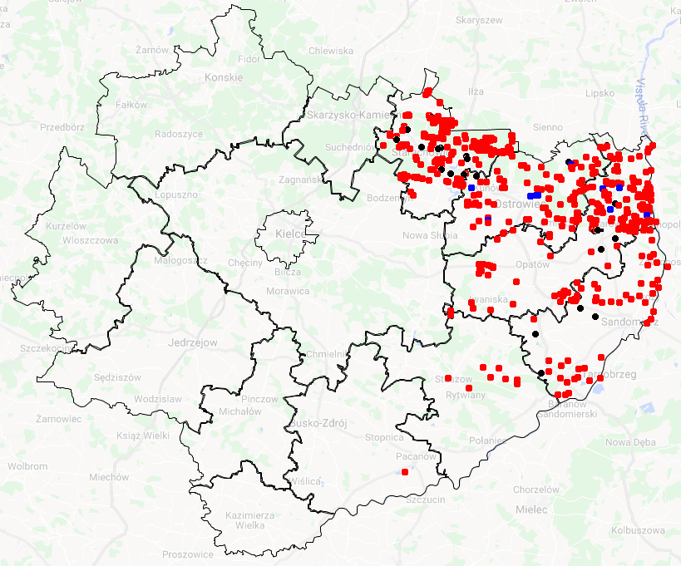
Monitoring padłych i odstrzelonych dzików w „żółtej strefie” – 2019r.
odstrzelone
powypadkowe
padłe

Slide 39
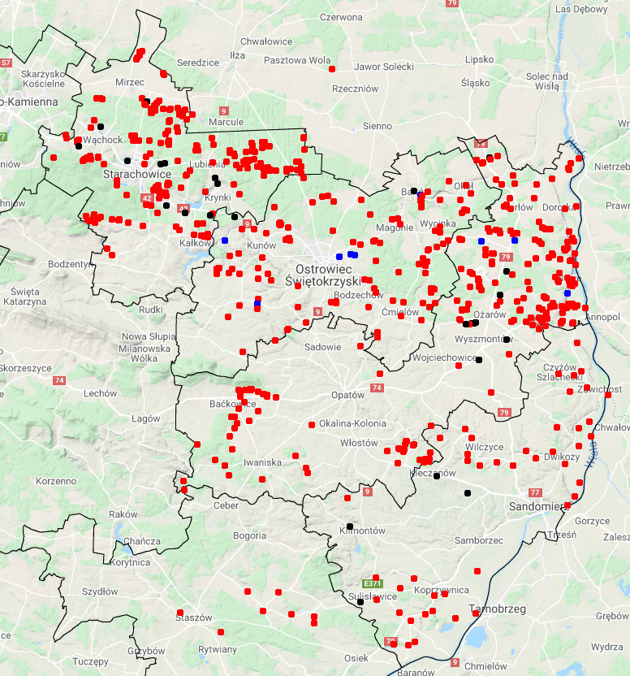
Monitoring padłych i odstrzelonych dzików w „żółtej strefie” – 2019 r.
odstrzelone
powypadkowe
padłe

Slide 40
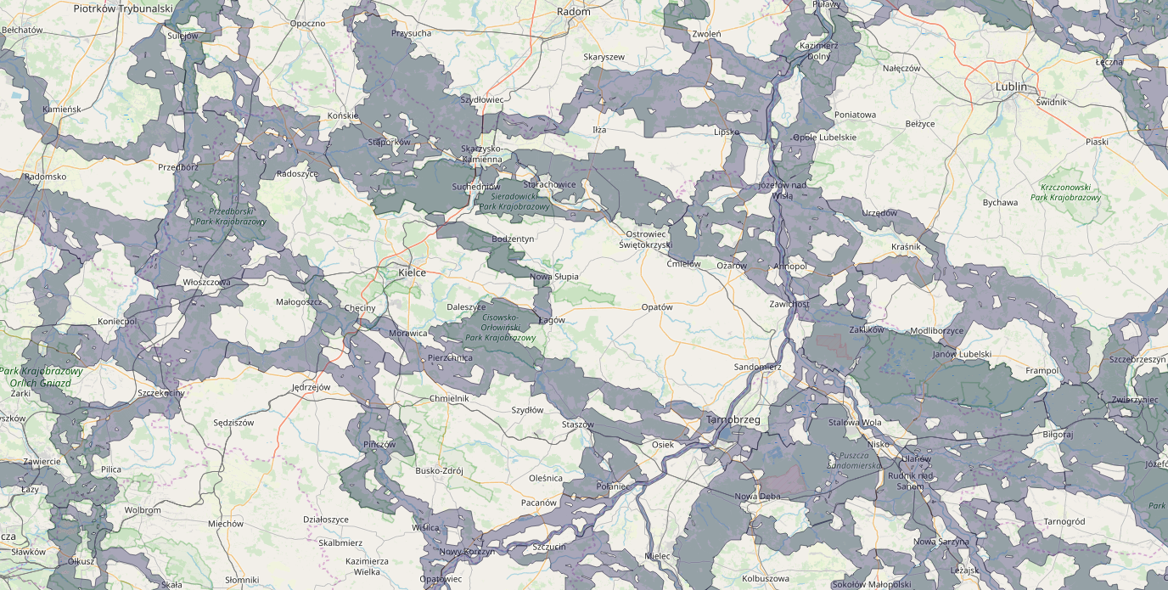
Korytarze ekologiczne na terenie woj. świętokrzyskiego

Slide 41
Lokalizacja chłodni - stan na 09.01.2020
Powiat | Liczba chłodni w posiadaniu PLW | Lokalizacja chłodni (miejscowość, ew. adres) | Liczba chłodni w posiadaniu PZŁ | Lokalizacja chłodni (miejscowość, ew. adres)
Busko Zdrój | 2 | 2 szt. - PIW Busko ul. Objazdowa 11 (2x 15 dzików) | 0 | -
Jędrzejów | 1 | 1 - przekazana do PIW Ostrowiec 2 - przekazana do PIW Sandomierz 3 - PIW Jędrzejów, ul. Głowackiego 16 | 0 | -
Kazimierza Wielka | 2 | 2 szt. - Wojciechów 134, Kazimierza Wielka | 0 | -
Kielce | 5 | 1 - Kielce 25-116, ul. Ściegiennego 203, 2 - ŚPN ul. Suchedniowska 4, 26-010 Bodzentyn, 3 - Podgórze 15, 26-010 Bodzentyn, 4 - ul. Sienkiewicza 146, 26-021 Daleszyce, 5 - Lechówek 13a, 26-025 Łagów | 0 | -
Końskie | 1 | 1 - PIW Końskie, ul. Kielecka 5 (jeszcze 1 ma przyjść) | 1 | 1 - Nadleśnictwo Barycz - Bębnów 15 (na 1 sztukę)
Opatów | 6 | 2 szt. - Szymanówka 4a, 27-530 Ożarów (czerwona strefa), 2 szt. - Żurawniki 35, 27-540 Lipnik (strefa żółta), 2 szt. - PIW Opatów, ul. Partyzantów 46 | 0 | -
Ostrowiec Świętokrzyski | 3 | 1 - przekazana przez PIW Jędrzejów, ul. Strumyk 1, 27-415 Kunów (tam też punkt skupu dziczyzny) 2 - Smyków 3, 27-440 Ćmielów (tam też punkt skupu), 3 - PIW Ostrowiec, os. Słoneczne 5A | 0
Pińczów | 1 | 1 - OHZ Bogucice Włochy 79, 28-400 Pińczów | 1 | 1 - OHZ Bogucice - Włochy 79, 28-400 Pińczów
Sandomierz | 3 | 1 - Przekazana przez PIW Jędrzejów - Czyżów Plebański 38, 27-630 Zawichost , 2 - Z rezerw materiałowych - Nowy Kamień 93, 27-600 Sandomierz, 3 - Dacharzów 18, 27-612 Wilczyce | 2 | 1. K.Ł. Bażant - Romanówka 14, 27-620 Dwikozy, 2. K.Ł. Ziemia Sandomierska - Beszyce, 27-660 Koprzywnica , 3. Prywatna - Radoszki 42, Wilczyce (zastąpiona zamówioną)
Skarżysko Kamienna | 2 | 2 szt. - ul. Warszawska 95, 26-110 Skarżysko Kamienna | 0 | -
Starachowice | 2 | 1 - Styków, 27-230 Brody (żółta strefa), 2 - Nadleśnictwo Lubienia, ul. Starachowicka 55, 27-230 Brody (żółta strefa) (awaria, w naprawie) | 0 | -
Staszów | 4 | 2 szt. - PIW Staszów, ul. Wojska Polskiego 1, 1 - Kolonia Pęcławksa 31, Bogoria, 1 - Mokre 40, 28-225 Szydłów | 0 | -
Włoszczowa | 2 | 2 szt. - ul. Podzamcze 25, 29-100 Włoszczowa | 0 | -
SUMA | 34 |  | 4

Slide 42
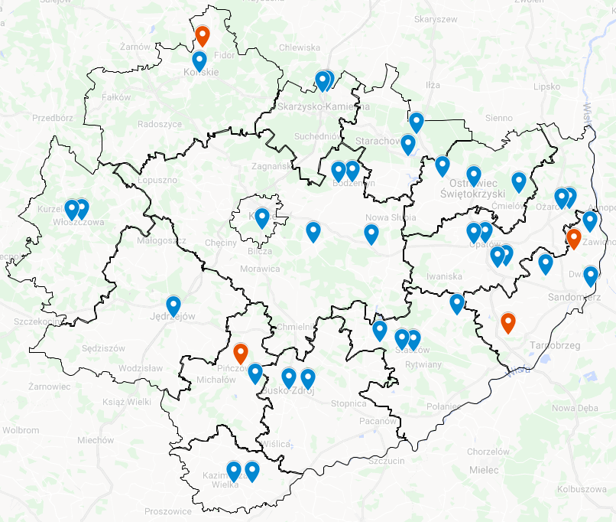
Lokalizacja chłodni - stan na 09.01.2020
w posiadaniu PLW
w posiadaniu PZŁ

Slide 43
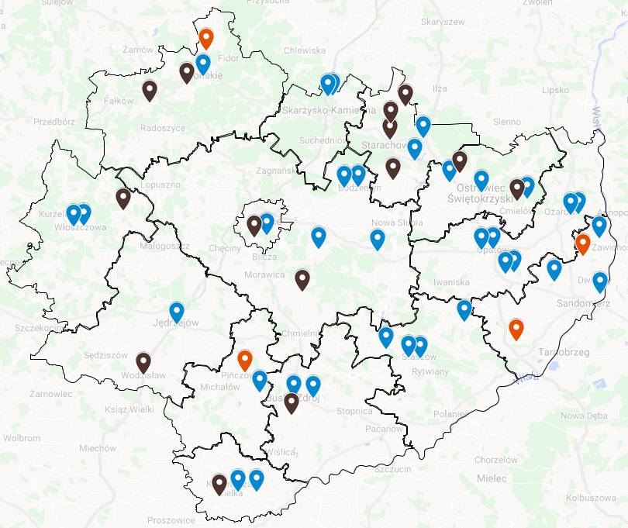
Lokalizacja chłodni oraz punkty skupu dziczyzny - stan na 09.01.2020
w posiadaniu PLW
w posiadaniu PZŁ
punkty skupu dziczyzny

Slide 44
Wyniki kontroli gospodarstw utrzymujących trzodę chlewną pod kątem bioasekuracji
WYMAGANIA | Liczba nieprawidłowości w sumie | buski | jędrzejowski | kazimierski | kielecki | konecki | opatowski | ostrowiecki | pińczowski | sandomierski | skarżyski | starachowicki | staszowski | włoszczowski
 |  | 1 | 2 | 3 | 4 | 5 | 6 | 7 | 8 | 9 | 10 | 11 | 12 | 13
Skontrolowane gospodarstwa | 2506 | 457 | 358 | 68 | 251 | 3 | 264 | 92 | 201 | 73 | 1 | 24 | 633 | 81
Liczba nieprawidłowości | 2537 | 689 | 597 | 93 | 345 | 18 | 415 | 15 | 180 | 0 | 3 | 0 | 150 | 32
sprawdzające | 558 | 77 | 144 | 25 | 123 | 4 | 33 | 56 | 1 | 0 | 0 | 24 | 38 | 33
Liczba wydanych decyzji. | 24 | 0 | 0 | 2 | 2 | 0 | 1 | 1 | 0 | 0 | 0 | 0 | 0 | 0

Slide 45
Bioasekruacja % stad skontrolowanych na koniec sierpnia 2019
Powiaty | % stad skontrolowanych na koniec sierpnia 2019
buski | 71
jędrzejowski | 31
kazimierski | 69
kielecki | 100
konecki | 100
opatowski | 100
ostrowiecki | 100
pińczowski | 100
sandomierski | 100
skarżyski | 100
starachowicki | 100
staszowski | 100
włoszczowski | 100

Slide 46
Bioasekuracja - najczęściej stwierdzane nieprawidłowości
WYMAGANIA | Liczba nieprawidłowości 2019
Wyłożenia mat dezynfekcyjnych przed wejściami do pomieszczeń, w których są utrzymywane świnie, i wyjściami z tych pomieszczeń, przy czym szerokość wyłożonych mat powinna być nie mniejsza niż szerokość danego wejścia lub wyjścia, a długość – nie mniejsza niż 1 m, a także stałe utrzymywanie tych mat w stanie zapewniającym utrzymanie skuteczności działania środka dezynfekcyjnego§ 1a pkt 1 lit. i | 553
Przestrzegana jest terminowość zgłaszania do ARiMR zdarzeń dotyczących świń, których dotyczy obowiązek znakowania (za ostatnie 12 miesięcy). Art. 20 ust 2, 2a i 2b Art. 22 ust. 2 pkt 3 | 376
Utrzymywania świń w odrębnych, zamkniętych pomieszczeniach, w których są utrzymywane tylko świnie, mających oddzielne wejścia oraz niemających bezpośredniego przejścia do innych pomieszczeń, w których są utrzymywane inne zwierzęta kopytne§ 1a pkt 1 lit. d | 368
Zabezpieczenia budynku, w którym są utrzymywane świnie, przed dostępem zwierząt wolno żyjących oraz domowych § 1a pkt 1 lit. c | 288
Bieżącego oczyszczania i odkażania narzędzi oraz sprzętu wykorzystywanych do obsługi świń § 1a pkt 1 lit. g | 251
Dopełniono obowiązku sporządzenia i złożenia w Biurze Powiatowym ARiMR spisu świń w ustawowym terminie. Art. 20a | 223
Stosowania przez osoby wykonujące czynności związane z obsługą świń, przed rozpoczęciem tych czynności, środków higieny niezbędnych do ograniczenia ryzyka szerzenia się afrykańskiego pomoru świń, w tym mycia i odkażania rąk oraz oczyszczania i odkażania obuwia § 1a pkt 1 lit. f | 217
Sporządzenia przez posiadaczy świń spisu posiadanych świń, z podziałem na prosięta, warchlaki, tuczniki, lochy, loszki, knury i knurki, oraz bieżące aktualizowanie tego spisu § 1a pkt 1 lit. j | 194

Slide 47
Bioasekuracja - najczęściej stwierdzane nieprawidłowości
Przy wejściach do budynków, w których utrzymywane są zwierzęta, znajdują się tablice z napisem "Osobom nieupoważnionym wstęp wzbroniony" § 3 rozporządzenia MRiRW w sprawie szczegółowych warunków weterynaryjnych, jakie muszą spełniać gospodarstwa w przypadku, gdy zwierzęta lub środki spożywcze pochodzenia zwierzęcego pochodzące z tych gospodarstw są wprowadzane na rynek | 192
Dopełniono obowiązku prowadzenia księgi rejestracji stada świń, księga jest prowadzona zgodnie z obowiązującym wzorem, a wpisy są dokonywane w terminie 7 dni od daty zdarzenia (za ostatnie 12 miesięcy). Art. 23 ust 3 pkt ustawy o systemie identyfikacji i rejestracji zwierząt § 2 ust. 2 pkt 1 rozporządzenia w sprawie księgi rejestracji bydła, świń, owiec lub kóz | 185
prowadzenia rejestru środków transportu do przewozu świń wjeżdżających na teren gospodarstwa oraz rejestru wejść do pomieszczeń, w których są utrzymywane świnie § 1a pkt 1 lit. b | 183
Karmienia świń paszą zabezpieczoną przed dostępem zwierząt wolno żyjących § 1a pkt 1 lit. a | 169
Świnie utrzymywane w siedzibie stada są prawidłowo oznakowane, zgodnie z obowiązującymi przepisami (nie dotyczy prosiąt do 30 dnia życia). Art. 20 ust 2, 2a i 2b, Art. 22 ust. 2 pkt 3 | 82

Slide 48
Bioasekruacja mandaty
Powiaty | Mandaty B | Kwota
buski | 81 | 6800
jędrzejowski | 39 | 1970
kazimierski | 3 | 150
kielecki | 124 | 12200
konecki | 11 | 2830
opatowski | 72 | 4750
ostrowiecki | 44 | 2250
pińczowski | 35 | 1625
sandomierski | 0 | 0
skarżyski | 0 | 0
starachowicki | 0 | 0
staszowski | 42 | 2480
włoszczowski | 31 | 3150
SUMA | 482 | 38 205

Slide 49
REJESTR PODMIOTÓW PROWADZĄCYCH DZIAŁALNOŚĆ NADZOROWANĄ NA OBSZARACH OCHRONNYCH I Z OGRANICZENIAMI

Slide 50
Obrót zwierzętami, pośrednictwo w tym obrocie lub skup zwierząt
- REJESTR PODMIOTÓW PROWADZĄCYCH DZIAŁALNOŚĆ NADZOROWANĄ - SYMBOL 61 -
POŁOŻONE W STREFACH
Lp. | Imię i nazwisko,miejsce zamieszkania i adres albo nazwa, siedziba i adres, podmiotu prowadzącego działalność nadzorowaną | Weterynaryjny numer identyfikacyjny lub numer siedziby stada | Rodzaj i zakres prowadzonej działalności | informacje o decyzji o której mowa w art. 8 ust. 1 pkt 2 i 3 lub ust. 3 ustawy |  |  | Miejsce prowadzenia działalności | Data |  | Uwagi | współrzędne
 |  |  |  | nr decyzji | data wydania | w sprawie |  | wpisu do rejestru | wykreślenia z rejestru
1 | 2 | 5 | 6 | 7 |  |  | 8 | 9 |  | 10 | 11
powiat starachowicki
1 | P.W. ORION Sp.j. Krzysztof i Paweł Przygoda 27-225 Pawłów+, Wieloborowice 6 | 26116101 PL038203472-002 | obrót zwierzętami, pośrednictwo w tym obrocie lub skup zwierząt obrót zwierzętami, pośrednictwo w tym obrocie lub skup zwierząt | 4/2012/hz | 2012-04-10 | zmiana na: "pośrednictwo w obrocie z obiektem" | Wieloborowice 6, 27-225 Pawłów | 2009-12-02 |  | bydło, świnie, z obiektem | 50.514114 21.153241

Slide 51
PUNKTY KOPULACYJNE
- REJESTR PODMIOTÓW PROWADZĄCYCH DZIAŁALNOŚĆ NADZOROWANĄ - SYMBOL 25 – POŁOŻONE W STREFACH
Lp. | Imię i nazwisko, miejsce zamieszkania | Numer PESEL | Weterynaryjny numer identyfikacyjny lub numer siedziby stada | Rodzaj i zakres prowadzonej działalności | informacje o decyzji o której mowa w art. 8 ust. 1 pkt 2 i 3 lub ust. 3 ustawy |  |  | Miejsce prowadzenia działalności | Data |  | Uwagi
 |  |  |  |  | nr decyzji | data wydania | w sprawie |  | wpisu do rejestru | wykreślenia z rejestru
1 | Grzegorz Kowalski 28-133 Pacanów, Zborówek 11 |  | 26012516 | prowadzenie punktu kopulacyjnego punkt kopulacyjny |  |  |  | Zborówek 11, 28-133 Pacanów | 2014-02-03 |  | knur
2 | Łukasz Kseń 28-133 Pacanów, Rataje Słupskie 185 |  | 26012521 | prowadzenie punktu kopulacyjnego punkt kopulacyjny | 26/2018 | 2018-02-01 | wpisu do rejestru i nadanie WNI | Rataje Słupskie 185, 28-133 Pacanów | 2018-02-01 |  | knur
3 | Bernarda i Wiesław Gad 26-067 Strawczyn, Strawczynek ul. Nowowiejska 97 |  | 26042564 | prowadzenie punktu kopulacyjnego punkt kopulacyjny |  |  |  | Strawczynek ul. Nowowiejska 97, 26-067 Strawczyn | 2010-05-12 |  | knur
4 | Czesław Bączek Dzierążnia 157 28 - 440 Działoszyce 28-440 Działoszyce, Dzierążnia 157 |  | 26082521 | prowadzenie punktu kopulacyjnego punkt kopulacyjny |  |  |  | Dzierążnia 157 28 - 440 Działoszyce | 2015-11-09 |  | knur

Slide 52
Punkty Skupu Dziczyzny - woj. świętokrzyskie
Lp. | WNI | Pow. | Nazwa | Adres | przetrzymywanie odstrtzelonych dzików przed uzyskaniem wyników w kierunku ASF | zakładanie plomb
1 | 26011001 | buski | Punkt Skupu Dziczyzny Firma Usługowo Handlowa Gestum Michał K. Nowak | 28-100 Busko-Zdrój Siesławice 221 | nie przyjmuje tusz dzików odstrzelonych w strefach | nie dotyczy
2 | 26021001 | jędrzejowski | Punkt Skupu Dziczyzny Firma Usługowo Handlowa Gestum Michał Nowak | 28-330 Wodzisław ul. Sobieskiego 30 | nie przyjmuje tusz dzików odstrzelonych w strefach | nie dotyczy
3 | 26031001 | kazimierski | Punkt Skupu Dziczyzny WELES Sp. z o.o. | 28-500 Kazimierza Wielka Kazimierza Mała 77 | nie przyjmuje tusz dzików odstrzelonych w strefach | nie dotyczy
4 | 26041002 | kielecki | Firma Produkcyjo-Handlowa KANWIL Sp. z o.o. | 26-015 Pierzchnica ul. Błońska 52 | nie przyjmuje tusz dzików odstrzelonych w strefach | nie dotyczy
5 | 26051005 | konecki | Punkt Skupu Dziczyzny w Końskich | 26-200 Końskie Stadnicka Wola 52A | nie przyjmuje tusz dzików odstrzelonych w strefach | nie dotyczy
6 | 26051006 | konecki | Firma Handlowo Usługowa "Gestum" Michał K. Nowak | 26-242 Ruda Maleniecka Młotkowice 78 | nie przyjmuje tusz dzików odstrzelonych w strefach | nie dotyczy
7 | 26071002 | ostrowiecki | WELES Sp. z o.o. ul. Bartoszycka 12, 60-434 Poznań | 27-440 Ćmielów, Smyków 18 | nie przyjmuje tusz dzików odstrzelonych w strefach | nie dotyczy
8 | 26071003 | ostrowiecki | Michał K. Nowak | 27-415 Kunów ul. Strumyk 1 | nie przyjmuje tusz dzików odstrzelonych w strefach | nie dotyczy
9 | 26111002 | starachowicki | Punkt Skupu Dziczyzny | 27-200 Starachowice ul. Pasternik 16 | nie przyjmuje tusz dzików odstrzelonych w strefach | nie dotyczy
10 | 26111003 | starachowicki | Punkt Skupu Zwierzyny Łownej Radosław Gralec | 27-220 Mirzec Ostrożanka 52 | nie przyjmuje tusz dzików odstrzelonych w strefach | nie dotyczy
11 | 26111004 | starachowicki | Punkt Skupu Dziczyzny | 27-200 Starachowice ul. Radomska 76 | nie przyjmuje tusz dzików odstrzelonych w strefach (zawieszona działalność) | nie dotyczy (zawieszona działalność)
12 | 26111006 | starachowicki | Punkt Skupu Dziczyzny | 27-225 Pawłów Jadowniki 51 | nie przyjmuje tusz dzików odstrzelonych w strefach | nie dotyczy
13 | 26131001 | włoszczowski | WELES Sp. z o.o. ul. Bartoszycka 12 60-434 Poznań | 29-105 Krasocin ul. Zarzecze 15 | nie przyjmuje tusz dzików odstrzelonych w strefach | nie dotyczy
14 | 26611002 | kielce | Punkt skupu dziczyzny- WELES.sp.z o.o. | 25-116 Kielce ul. Ściegiennego 148 A | nie przyjmuje tusz dzików odstrzelonych w strefach | nie dotyczy

Slide 53
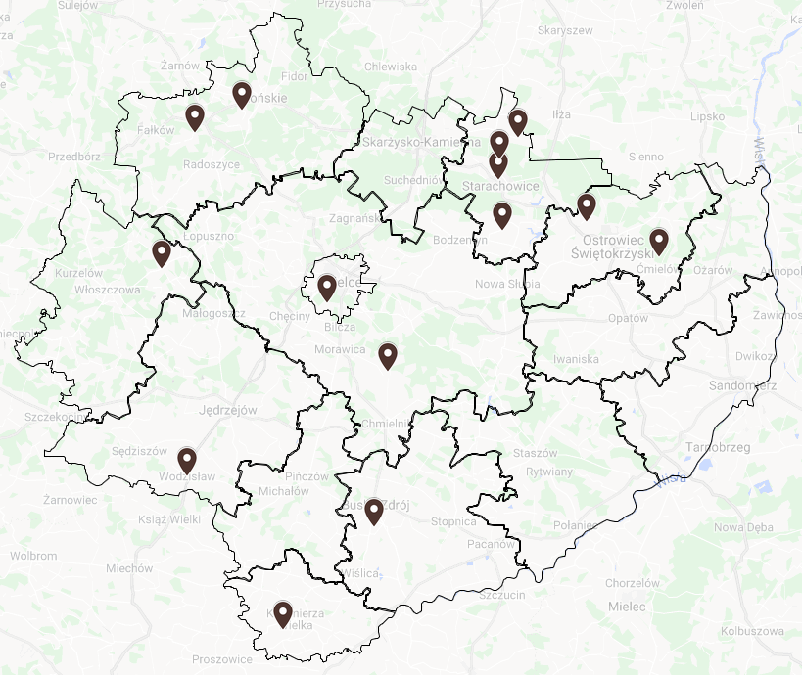
Punkty Skupu Dziczyzny
- woj. świętokrzyskie
Działających 14 skupów

Slide 54
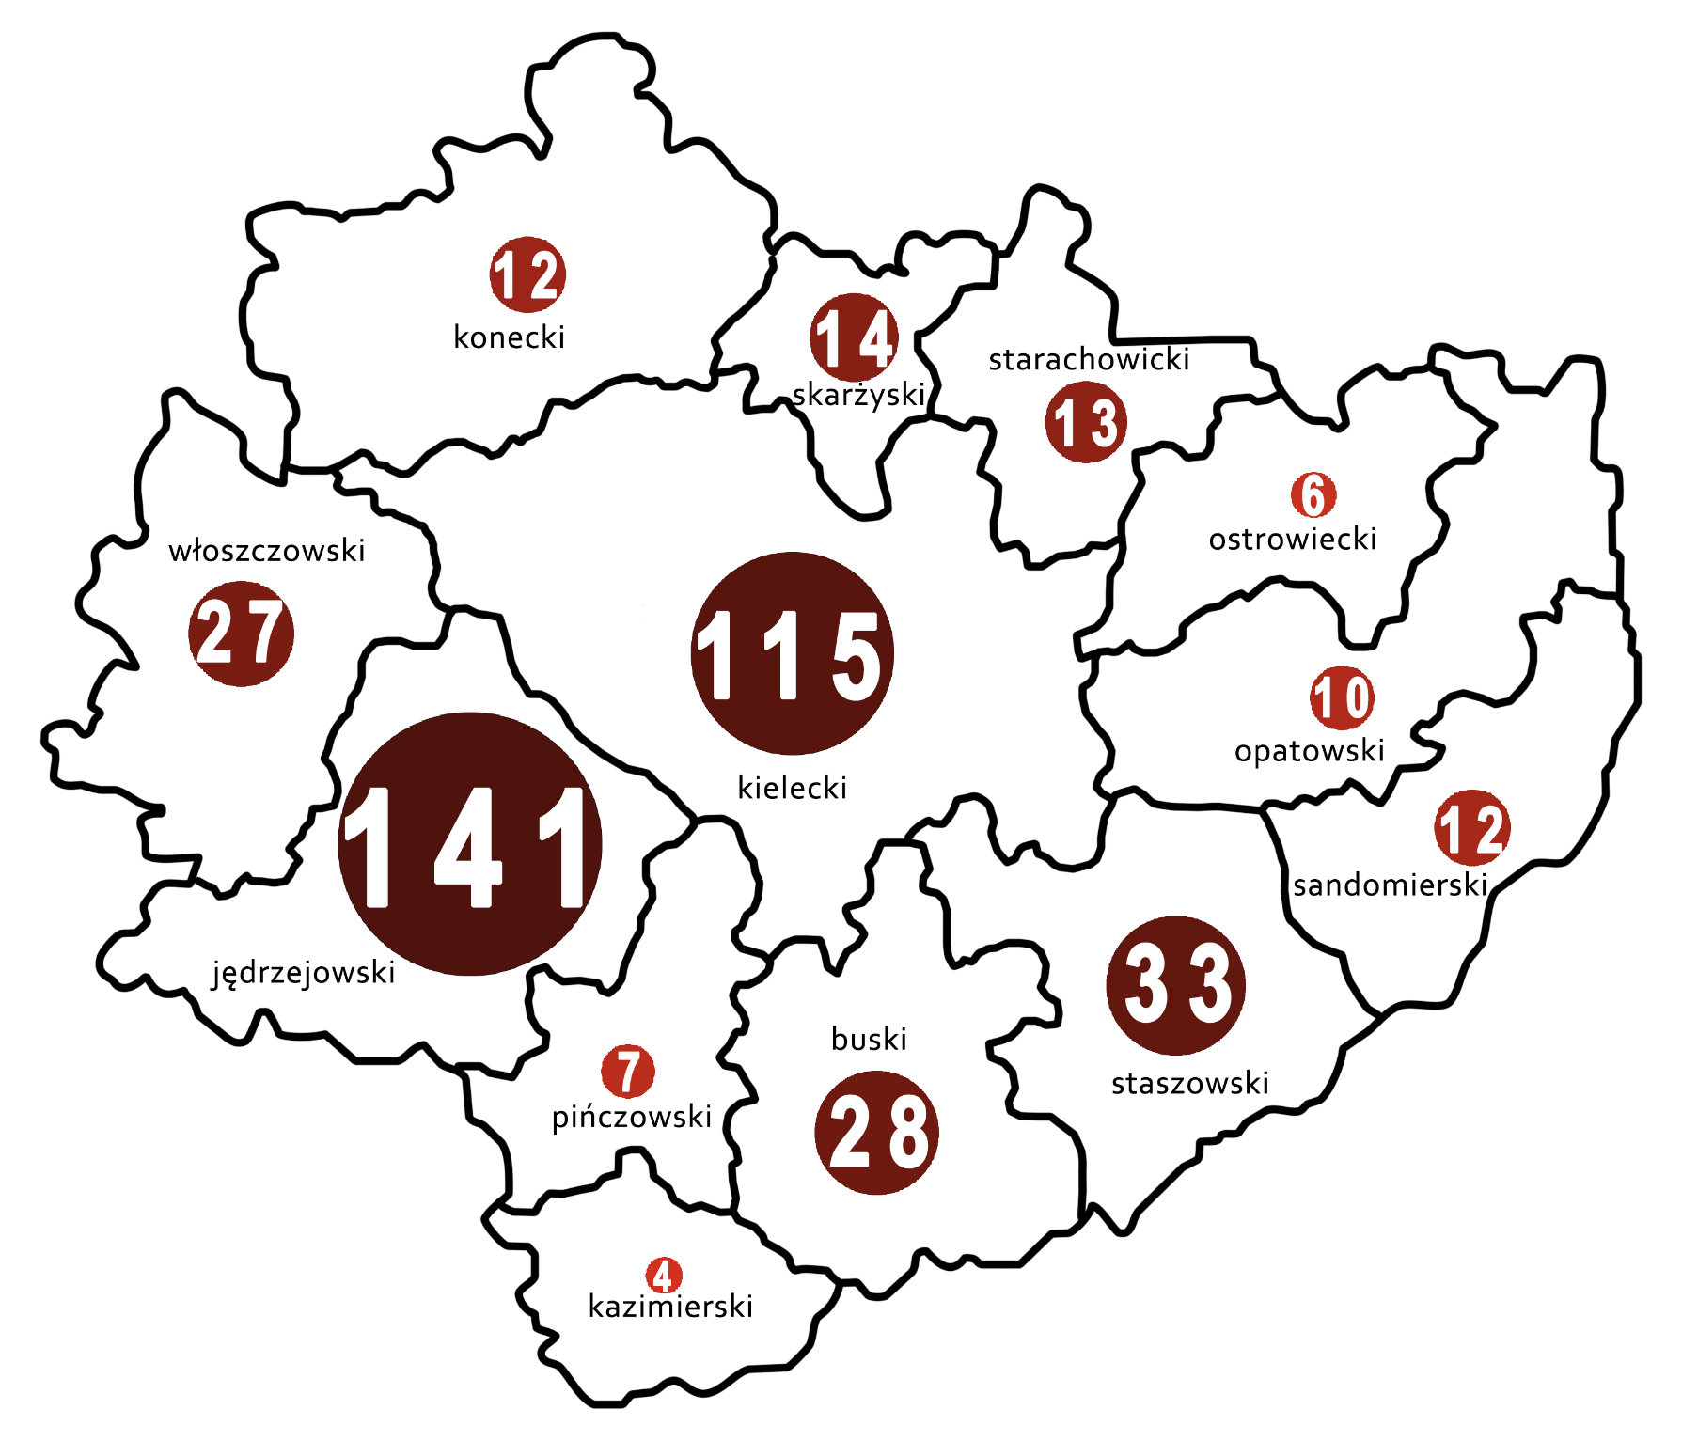
Fermy drobiowe – woj. świętokrzyskie

Slide 55
Fermy drobiowe – woj. świętokrzyskie
powiat | Brojlery kurze | Kury hodowlane | Zakłady odchowu drobiu | Zakłady wylęgu drobiu | Indyki rzeźne | gęsi | kaczki | Jaja RHD | Jaja SB | FERMY JAJ KONSUMP. objęte dyrektywą | FERMY JAJ KONSUMP. nieobjęte dyrektywą | SUMA
 |  |  |  |  |  |  |  |  |  | 2002/4/WE | 2002/4/WE
Busko | 3 | 2 | 1 | 1 | 0 | 5 | 2 | 6 | 3 | 4 | 1 | 28
Jędrzejów | 83 | 2 | 1 | 3 | 3 | 29 | 8 | 1 | 8 | 2 | 1 | 141
Kazimierza | 0 | 0 | 0 | 1 | 0 | 1 | 0 | 1 | 1 | 0 | 0 | 4
Kielce | 88 | 5 | 2 | 2 | 1 | 5 | 1 | 7 | 2 | 2 | 0 | 115
Końskie | 5 | 0 | 0 | 0 | 0 | 0 | 0 | 5 | 2 | 0 | 0 | 12
Opatów | 0 | 2 | 1 | 0 | 1 | 1 | 0 | 1 | 1 | 3 | 0 | 10
Ostrowiec | 2 | 0 | 0 | 0 | 0 | 1 | 0 | 3 | 0 | 0 | 0 | 6
Pińczów | 2 | 0 | 0 | 0 | 0 | 1 | 1 | 0 | 1 | 2 | 0 | 7
Sandomierz | 0 | 3 | 1 | 1 | 0 | 0 | 0 | 6 | 0 | 1 | 0 | 12
Skarżysko | 5 | 2 | 0 | 1 | 0 | 1 | 1 | 3 | 0 | 1 | 0 | 14
Starachowice | 1 | 2 | 4 | 1 | 0 | 0 | 0 | 1 | 0 | 4 | 0 | 13
Staszów | 4 | 1 | 0 | 1 | 0 | 12 | 0 | 1 | 9 | 5 | 0 | 33
Włoszczowa | 16 | 0 | 0 | 0 | 0 | 4 | 1 | 2 | 3 | 1 | 0 | 27
SUMA | 209 | 19 | 10 | 11 | 5 | 60 | 14 | 37 | 30 | 25 | 2 | 422

Slide 56
Większe fermy drobiowe – woj. świętokrzyskie
Większe fermy pow. jędrzejowski
Ferma drobiu (Olesiński-Grabowski), Sobków, gm. Sobków – max. 508 tys. brojlerów kurzych
Ferma drobiu (Olesiński), Miąsowa, gm. Sobków – max. 2x 508 tys. brojlerów kurzych
Ferma drobiu (Smulska) – Piołunka, gm. Sędziszów, 9 kurników po 50 tys. brojlerów kurzych
Ferma Ren-Mar (Głowa) – Wilanów, gm. Jędrzejów – 2 kurniki po 250 tys. brojlery kurze
Ferma drobiu (Foks) Stawy, gm. Imielno – 5 kurników – łączna maksymalna obsada 163 500 szt. brojlerów kurzych
Ferma drobiu (Sygut) – Pawłowice, gm. Sędziszów, ok. 200 tys. brojlerów kurzych
Większe fermy pow. kielecki
Ferma Drobiu - Wola Morawicka, gm. Morawica – ok. 50 tys. nioska hodowlana
Ferma Drobiu (Cichoń) – Pierzchnica – ok. 60 tys. brojlery kurze
Ferma drobiu – Bilcza, gm. Morawica – 6 kurników po 12-13 tys. brojlerów kurzych
Ferma drobiu (Saladra) – Przyjmo, gm. Miedziana Góra - 7 kurników po ok. 15 tys. brojlerów kurzych
Większe fermy pow. staszowski
Ferma drobiu Potok, gm. Szydłów – 160 tys. brojlerów kurzych, w sąsiedztwie kurnik
o obsadzie 8 tys.

Slide 57
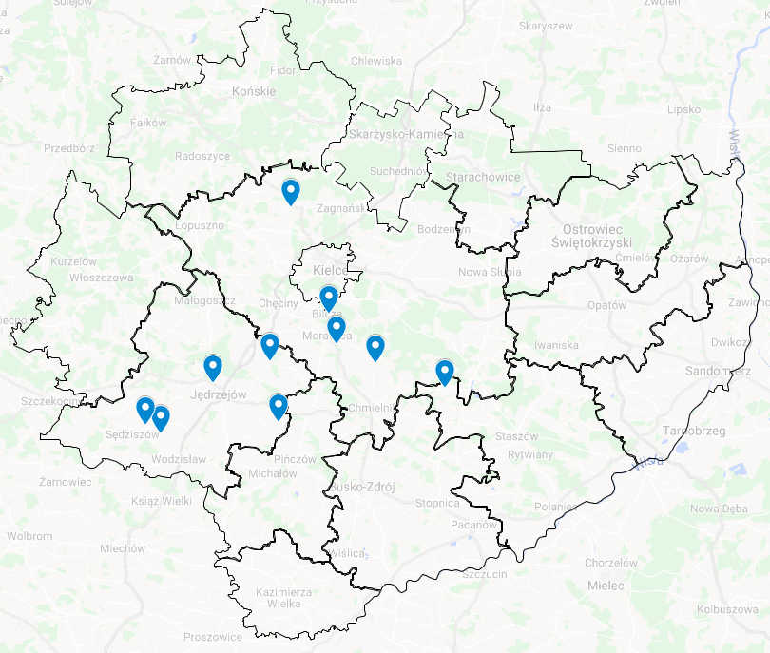
Większe fermy drobiowe – woj. świętokrzyskie

Slide 58
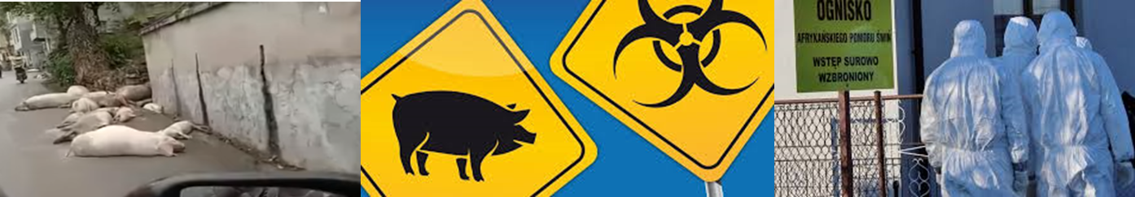
Dziękuję za uwagę!

